Slide 1
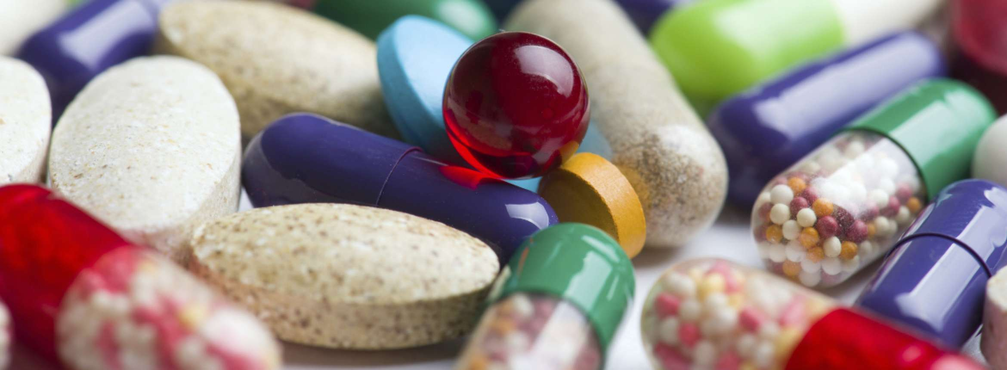
Studium der Pharmazie
von Sophie Neuhaus

Slide 2
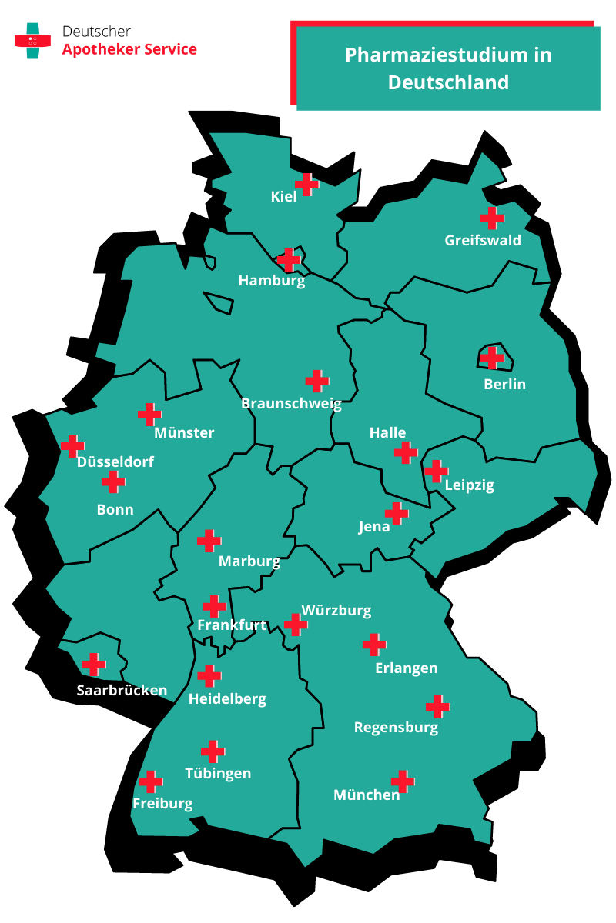

Wo kann man Pharmazie studieren?
Mainz
https://www.deutscher-apotheker-service.de/blog/das-pharmaziestudium-in-deutschland

Slide 3

Anmeldung über „hochschulstart.de“
Zentrale Vergabestelle für zulassungsbeschränkte Studiengänge
Für Pharmazie, Human- und Tiermedizin, Zahnmedizin
Studienplatzpräferenz darf angegeben werden

Slide 4
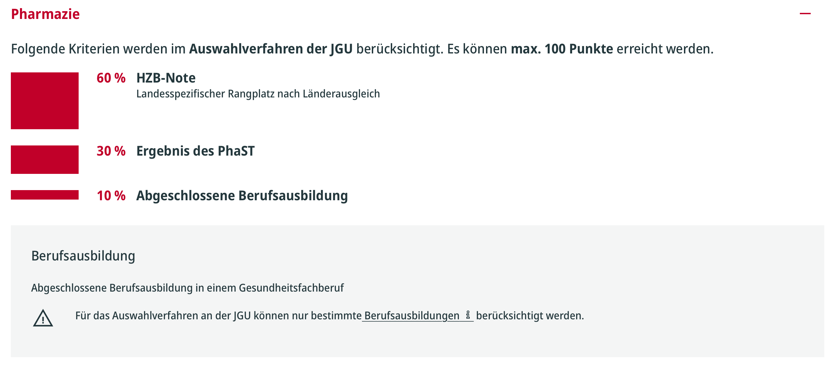
Numerus clausus (NC)
Abhängig von Studienort am Beispiel JGU Mainz
https://www.studium.uni-mainz.de/meine-bewerbung/bewerbungsverfahren/pmz-national/
Notes:
AdH = Auswahlverfahren der Hochschule (60% Note und 30% PhaST und 10% abgeschlossene Berufsausbildung)
ZEQ = zusätzliche Eignungsquote (90% PhaST und 10% abgeschlossene Berufsausbildung)
HZB = Hochschulzugangsberechtigung (meistens: Abi Note)
Max. 100 Punkte
PhaST: Die Durchführung des PhaST erfolgt an vier Testterminen im Jahr als Onlinetest unter Aufsicht in Testzentren in ganz Deutschland. Eine Teilnahme kostet 75 Euro und ist mehrmals (einmal pro Kalenderjahr)^{[2]} möglich. Die Durchführungsdauer beträgt etwa 4 Stunden.

Slide 5
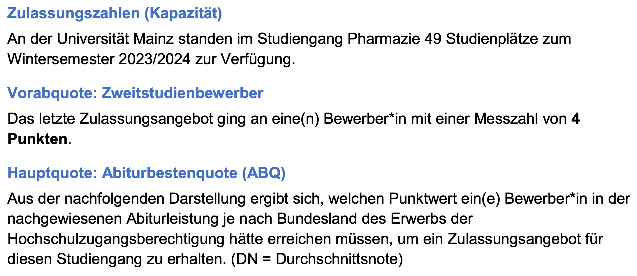
Numerus clausus (NC)
Abhängig von Studienort am Beispiel JGU Mainz (WiSe 2023/2024)
https://hochschulstart.de/fileadmin/media/dosv/nc/ws23-24/nc-pharmazie_23-24.pdf
Notes:
AdH = Auswahlverfahren der Hochschule (60% Note und 30% PhaST und 10% abgeschlossene Berufsausbildung)
ZEQ = zusätzliche Eignungsquote (90% PhaST und 10% abgeschlossene Berufsausbildung)
Max. 100 Punkte

Slide 6
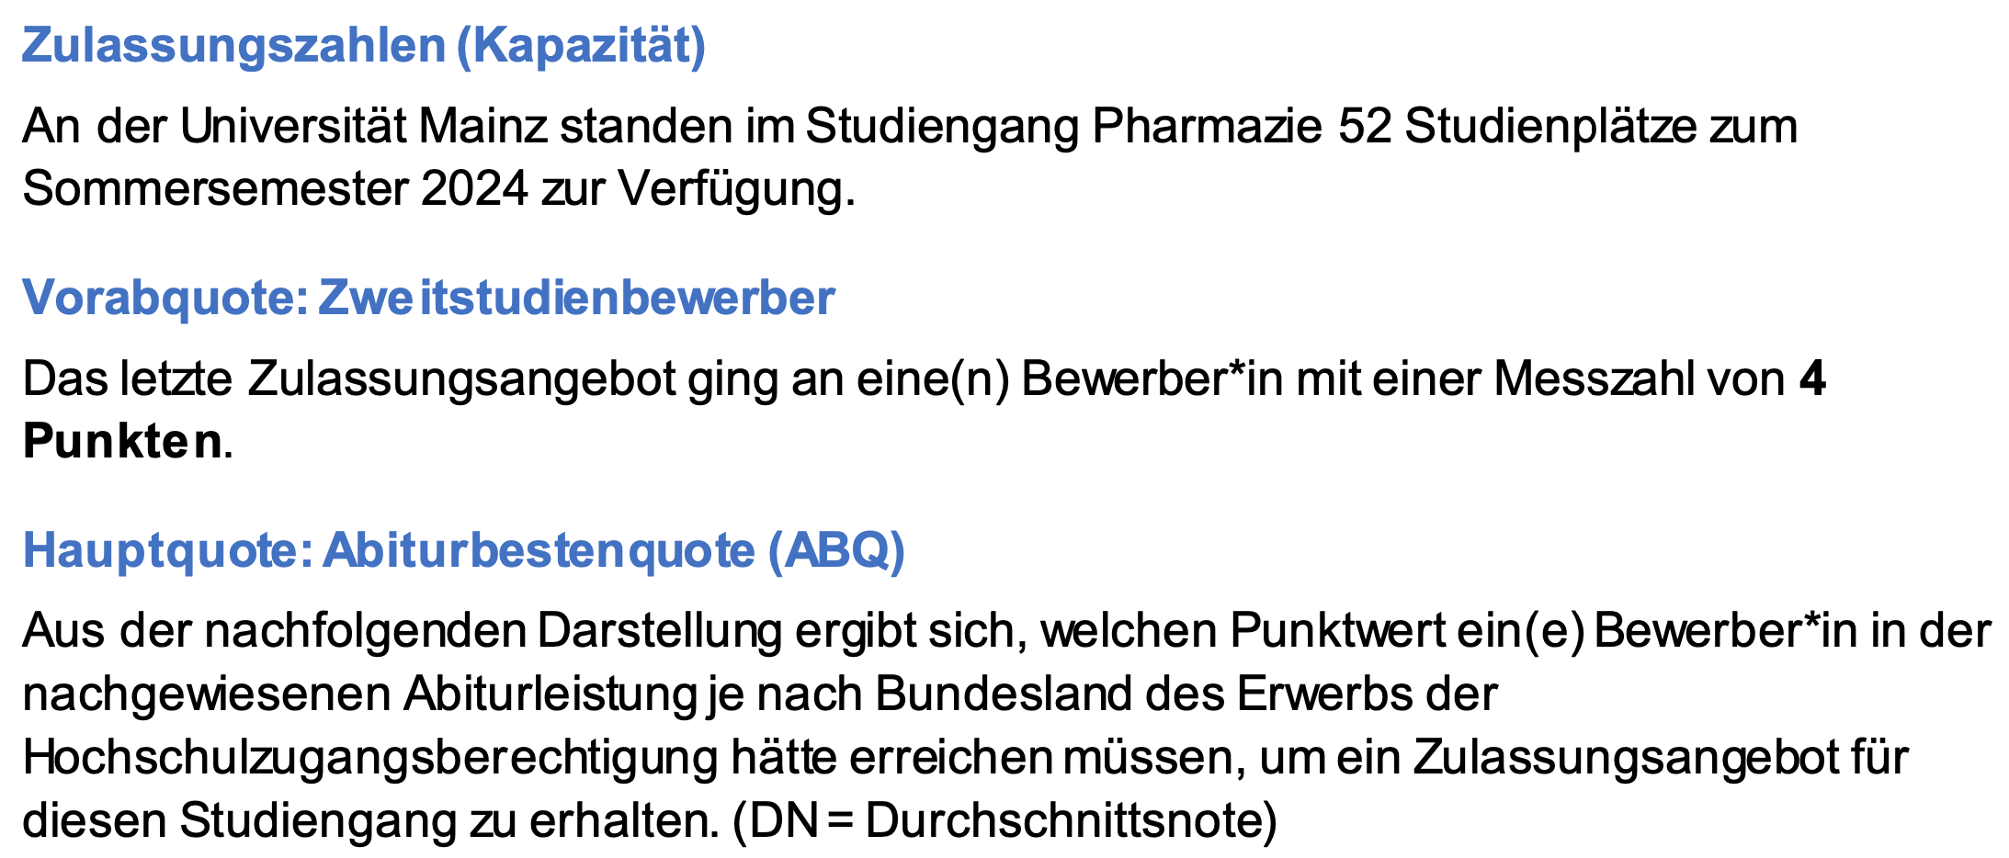
Numerus clausus (NC)
Abhängig von Studienort am Beispiel JGU Mainz (SoSe 2024)
https://hochschulstart.de/fileadmin/media/dosv/nc/sose24/Auswahlgrenzen_SoSe_24_Pharmazie.pdf
Notes:
AdH = Auswahlverfahren der Hochschule (60% Note und 30% PhaST und 10% abgeschlossene Berufsausbildung)
ZEQ = zusätzliche Eignungsquote (90% PhaST und 10% abgeschlossene Berufsausbildung)
Max. 100 Punkte

Slide 7
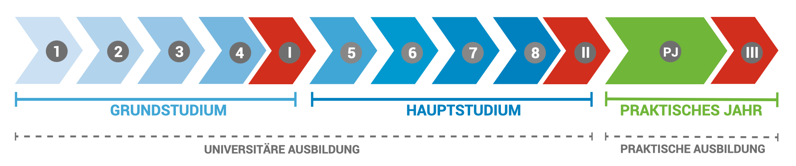
Aufbau des Pharmaziestudiums gemäß AAppO (Approbationsordnung für Apotheker), die universitätsspezifische Studienordnung legt den genauen Ablauf fest
Grundstudium (4 Semester + 8 Wochen Famulatur)
1. Abschnitt der pharmazeutischen Prüfung
Hauptstudium (4 Semester + 112 h Wahlpflichtpraktikum)
2. Abschnitt der pharmazeutischen Prüfung
Praktisches Jahr
( + 2 Wochen Berufsbegleitender Unterricht)
→ 3. Abschnitt der pharmazeutischen Prüfung

Slide 8
Aufbau des Pharmaziestudiums
Grundstudium
Grundlagen der Chemie (allgemein, organisch, anorganisch)
Grundlagen der Biologie/Physiologie
Arzneiformenlehre (AFL) – Gebiet der pharmazeutischen Technologie
Mathematik/Physik
Grundlagen der Analytik
Notes:
Chemie: qualitative Analytik, quantitative Analytik, organische Chemie, instrumentelle Analytik
Biologie: Zeichenkurs – Mikroskopieren, viele Vorlesungen (Basics der Biologie), Teeprüfung
Physiologie: wie läuft der Prozess normalerweise im Körper ab?
AFL: Praktikum (Herstellen von Cremes/Salben/Pasten/Sirup/Gele/Pulver(Mischungen)/Kapseln/Zäpfchen)
Mathe: Grundlagen der Mathematik/Statistik
Physik: Grundlagen der Physik (Mechanik/Optik/Elektrizität/Thermodynamik…)

Slide 9
Aufbau des Pharmaziestudiums
Hauptstudium
Pharmakologie und Toxikologie/Pathophysiologie
Klinische Pharmazie
Biochemie
Pharmazeutische/Medizinische Chemie
Analytik
Biologie
Pharmazeutische Technologie
Notes:
Pharmako: Wie wirken Medikamente/Welche Medikamente bei welcher Indikation/Wechselwirkungen/Nebenwirkungen/Kontraindikationen
Pathiphys: Wie läuft der Prozess im erkrankten Körper ab?
Klinische Pharmazie: Trainingsapotheke/EpiÖko/Pharmazie in der Praxis
Biochemie: biochemische Prozesse (Glycolyse/Gluconeogenese/Translation/Transkription/Aufbau DNA…)
Chemie: Reaktionsabläufe/wie entstehen chemische Wechselwirkungen/
Analytik: welche Analytik kann anhand der Strukturformel durchgeführt werden?
Bio: Krebs/pflanzlich/nicht-pflanzlich
Techno: Biopharmazie/Tabletten/Aerosole/Arbeiten nach dem Arzneibuch/Salben/sterile AM

Slide 10
Staatsexamen
Abschnitt der pharmazeutischen Prüfung
Schriftliche Multiple Choice Prüfung
4 aufeinanderfolgende Tage
100 Fragen in Chemie/Biologie, 80 Fragen in Physik/AFL/Analytik
Abschnitt der pharmazeutischen Prüfung
Mündliche Prüfung
5 Prüfungen über mehrere Wochen
Pharmakologie/Chemie/Biologie/Klinische Pharmazie/Technologie
Abschnitt der pharmazeutischen Prüfung
Mündliche Prüfung
1 Prüfung
Pharmazeutische Praxis/Recht/Inhaltliches aus dem 2. Abschnitt der pharm. Prüfung

Slide 11
Berufsaussichten
Doktor (3-5 Jahre)
Fachapotheker (3 Jahre)
Apotheke
Klinikapotheke
Industrie
Amt
Bundeswehr
Universität
Lehrer für PTA-Ausbildung/Berufsschule
Krankenkasse

Slide 12
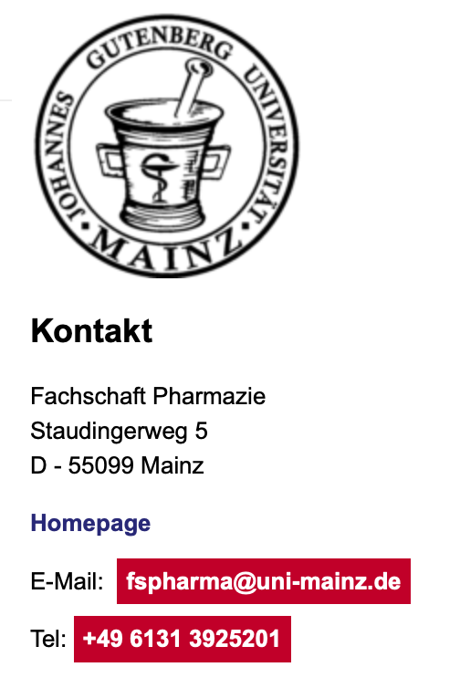
Weiterführende Informationen
https://hochschulstart.de/startseite
https://www.studium.uni-mainz.de/staatsexamen-pharmazie/
https://www.abda.de/fuer-apotheker/berufsausuebung/ausbildung/
https://www.adexa-online.de/aktuelles/detailansicht/news/pharmaziestudium-und-praktisches-jahr-in-corona-zeiten-aenderung-der-approbationsordnung-fuer-apothekerinnen/
https://www.gesetze-im-internet.de/aappo/

